Slide 1
VUI MỪNG CHÀO ĐÓN
CÁC EM HỌC SINH TỚI
BUỔI HỌC NGÀY HÔM NAY

Slide 2
Bài 6: TIẾNG RU
TIẾT 4: NÓI VÀ NGHE
KỂ CHUYỆN: BÀI HỌC QUÝ

Slide 3
NỘI DUNG BÀI HỌC
1
Nghe kể chuyện và ghi lại chi tiết quan trọng.
2
Dựa vào tranh và câu hỏi gợi ý, kể lại câu chuyện.
3
Tóm tắt câu chuyện.
4
Vận dụng

Slide 4
01
Nghe kể chuyện và ghi lại chi tiết quan trọng.

Slide 5
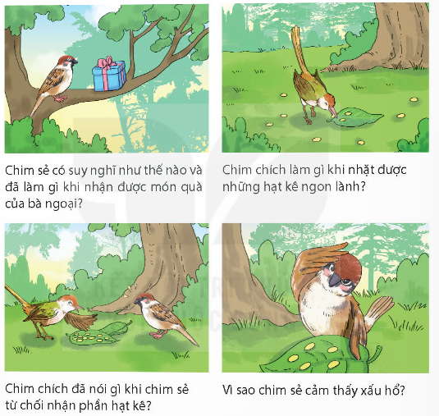
NGHE KỂ CHUYỆN

Slide 6
NGHE KỂ CHUYỆN

Slide 7
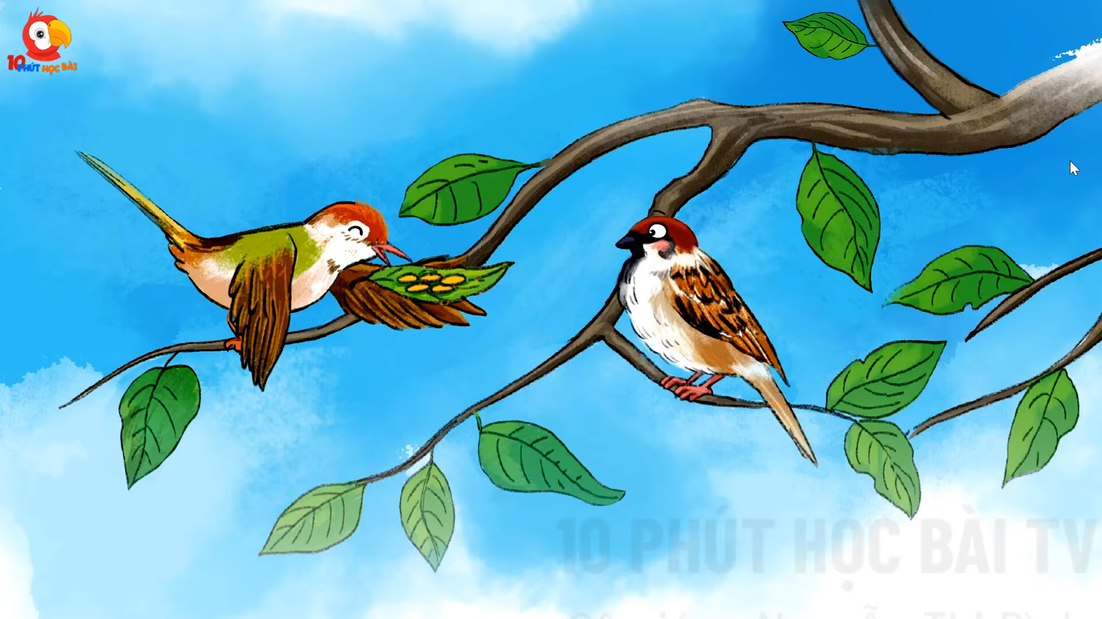
NGHE KỂ CHUYỆN

Slide 8
NGHE KỂ CHUYỆN
Trong khu rừng kia, chú Sẻ và chú Chích chơi với nhau rất thân. Một hôm, Sẻ nhận được món quà của bà ngoại gửi đến. Đó là một chiếc hộp đựng toàn hạt kê. Sẻ không hề nói với bạn một lời nào về món quà lớn ấy cả. “Nếu cho cả Chích nữa thì chẳng còn lại là bao!”, Sẻ nghĩ thầm. Thế là hằng ngày, Sẻ ở trong tổ ăn hạt kê một mình. Ăn hết, chú ta quẳng hộp đi. Những hạt kê còn sót lại văng ra khỏi hộp. Cô Gió đưa chúng đến một đám cỏ non xanh dưới một gốc cây xa lạ.

Slide 9
NGHE KỂ CHUYỆN
Chích đi kiếm mồi, tìm được những hạt kê ngon lành ấy, bèn gói lại thật cẩn thận vào chiếc lá, rồi mừng rỡ chạy đi tìm người bạn thân thiết của mình. Vừa gặp Sẻ, Chích đã reo lên:
– Chào bạn Sẻ thân mến! Mình vừa kiếm được mười hạt kê rất ngon! Đây này, chúng mình chia đôi: cậu năm hạt, mình năm hạt.
– Chia làm gì cơ chứ? Không cần đâu! – Sẻ lắc lắc chiếc mỏ xinh xắn của mình, tỏ ý không thích. – Ai kiếm được thì người ấy ăn!

Slide 10
NGHE KỂ CHUYỆN
– Nhưng mình với cậu là bạn của nhau cơ mà. Đã là bạn thì bất cứ cái gì kiếm được cũng phải chia cho nhau. Lẽ nào cậu không nghĩ như thế?
Nghe Chích nói, Sẻ rất xấu hổ. Thế mà chính Sẻ đã ăn hết cả một hộp kê đầy.
Sẻ cầm năm hạt kê Chích đưa, ngượng nghịu nói:
– Mình rất cảm ơn cậu, cậu đã cho mình những hạt kê ngon lành này, còn cho mình một bài học quý về tình bạn.

Slide 11
02
Dựa vào tranh và câu hỏi gợi ý, kể lại câu chuyện.

Slide 12
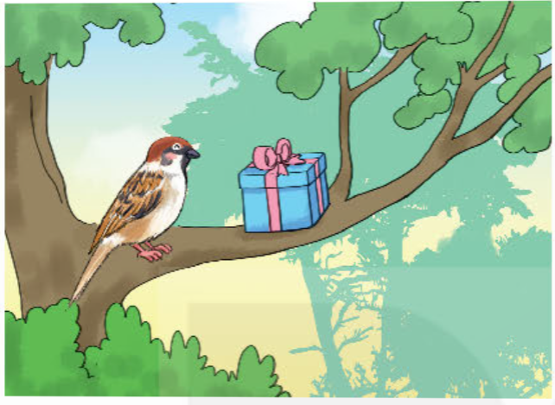
NGHE KỂ CHUYỆN
Sẻ nghĩ nếu mình cho chim chích ăn cùng thi số hạt kẻ còn lại ít quá. Vì thế sẻ đã ăn một mình hết hộp kẻ bà ngoại gửi một cách lãng phí.

Slide 13
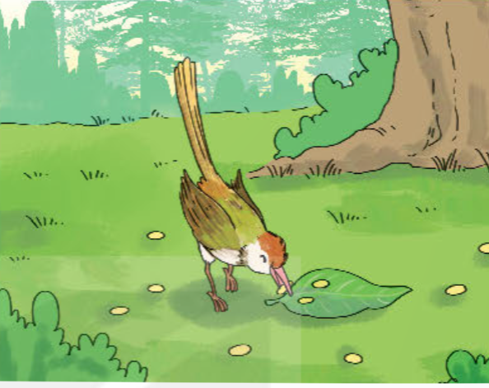
NGHE KỂ CHUYỆN
Nhìn thấy những hạt kẻ vàng óng vương trên cỏ, chích không ăn vội, nó nhặt từng hạt, đặt vào chiếc lá rồi gói lại thật cẩn thận và bay đi tìm chim sẻ.

Slide 14
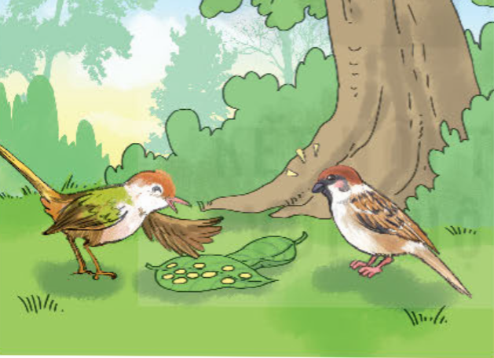
NGHE KỂ CHUYỆN
Chim chích nối: “Nhưng mình với cậu là bạn của nhau cơ mà. Đã là bạn thì bất cú cái gì kiếm được cũng phải chia cho nhau. Lẽ nào cậu không nghĩ như thế”.

Slide 15
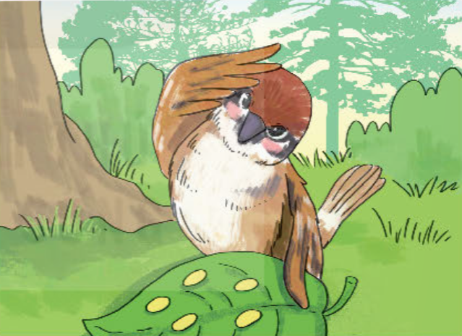
NGHE KỂ CHUYỆN
Vì sẻ thấy mình ích kỉ, chỉ biết nghĩ đến bản thân; Vì sẻ thấy chim chích thật tốt bụng, luôn quan tâm đến bạn bè. Trong khi đó mình thật ích kỉ,..

Slide 16
TRẢ LỜI CÂU HỎI
Theo em, chim chích là nhân vật thể nào?
Tham khảo:
Chim chích thật hào phóng và tốt bụng. Mặc dù số hạt kế không nhiều, chỉ có 10 hạt, và chích thì cũng rất mê món hạt kê như sẻ nhưng chích biết nghĩ đến bạn, sẵn sàng chia sẻ "món khoái khẩu” của minh với bạn.

Slide 17
GIỌNG ĐIỆU KHI KỂ
LƯU Ý:
Giọng của người dẫn chuyện: rõ ràng, truyền cảm.
Giọng của nhân vật chim chích: vui tươi, hồ hởi.
Giọng của nhân vật chim sẻ: từ lạnh lùng (khi từ chối lời mời của chim chích) sang hối hận (khi nhận ra sự ích kỉ của bản thân).

Slide 18
03
Tóm tắt câu chuyện.

Slide 19
TÓM TẮT CÂU CHUYỆN.
Bước 1: Làm việc cá nhân
Dựa vào tranh minh hoạ và câu hỏi gợi ý dưới tranh, những ghi chép ở bài tập 1, tóm tắt lại câu chuyện.
Mỗi HS có thể viết ra giấy, vỡ hoặc có thể vẽ sơ đồ nội dung tóm tắt, chuẩn bị ý kiến để phát biểu trong nhóm.
Bước 2: Làm việc nhóm
HS trao đổi kết quả tóm tắt với các thành viên trong nhóm.
Cả nhóm thảo luận để phát hiện chi tiết thừa hoặc thiếu.

Slide 20
TÓM TẮT CÂU CHUYỆN
Tham khảo:
Chuyện kể về tình bạn giữa Chim chích và chim sẻ. Chim sẻ có đồ ăn nhưng lại không muốn chia sẻ nên ăn một mình còn chim chích thì ngược lại. Khi tìm được đồ ăn ngon thì chích lại chia sẻ cho sẻ vì thế mà sẻ xấu hổ và nhận ra được bài học về tình bạn.

Slide 21
04
VẬN DỤNG

Slide 22
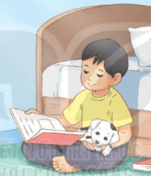
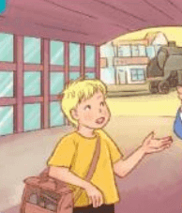
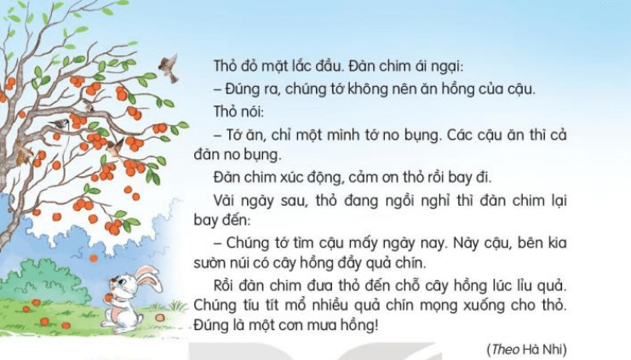
VẬN DỤNG
Tìm đọc 1 số bài thơ về tình yêu thương giữa con người với con người hoặc con người với loài vật
Bạn nhỏ trong nhà
Cậu bé đánh giày
Quả hồng của thỏ con

Slide 23
CỦNG CỐ, DẶN DÒ
Học thuộc ghi nhớ và hoàn thành VBT Tiếng Việt
Đọc trước nội dung Tiết học sau:
Con muốn làm một cái cây SGK tr.31.

Slide 24
TRÂN TRỌNG CẢM ƠN
SỰ QUAN TÂM THEO DÕI
CỦA CÁC EM

